Slide 1
Саммит «…», Сочи-2019 Федеральный исследовательский центр ВИР имени Н.И,Вавилова
ИТОГИ НАУЧНО-ИССЛЕДОВАТЕЛЬСКИХ РАБОТ ПО МОБИЛИЗАЦИИ ГЕНЕТИЧЕСКИХ РЕСУРСОВ ДИКОРАСТУЩИХ ИЛИ СТАРОМЕСТНЫХ КОРМОВЫХ ТРАВ, ПЛОДОВО-ЯГОДНЫХ И ОВОЩНЫХ КУЛЬТУР В АРХАНГЕЛЬСКОЙ ОБЛАСТИ
Старший научный сотрудник,
кандидат биологических наук
Шипилина Л.Ю.

Slide 2
Министерство агропромышленного комплекса
и торговли Архангельской области (Минагропромторг АО)
Архангельск, 28 ноября 2024 г.
Федеральный исследовательский центр
Всероссийский институт генетических ресурсов растений им. Н.И. Вавилова
Л.Ю.Шипилина
Цель – изучение видового состава луговых сообществ и выявление перспективных образцов для современной селекции.
Задачи:
характеристика и оценка состояния естественных кормовых угодий Коношского, Вельского, Шенкурского, Устьянского, Верхнетоемского, Красноборского, Котласского, Вилегодского, Ленского районов Архангельской области;
мобилизация генетических ресурсов дикорастущих, староместных кормовых трав, плодово-ягодных и овощных культур в данных районах; сбор семенного материала исследуемых образцов культур для введения в селекционный процесс;
пополнение гербарной коллекции диких родичей культурных растений, которые включали кормовые травы, плодово-ягодные и овощные культуры;
построены карты мест нахождения собранных образцов и дано сопровождение координатной базой данных.

Slide 3
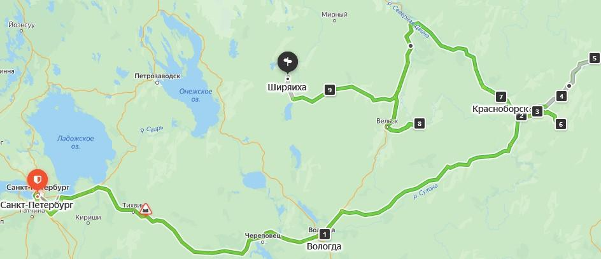
Министерство агропромышленного комплекса
и торговли Архангельской области (Минагропромторг АО)
Архангельск, 28 ноября 2024 г.
Федеральный исследовательский центр
Всероссийский институт генетических ресурсов растений им. Н.И. Вавилова
Л.Ю.Шипилина
Основное содержание экспедиционных работ: сбор черенков, семян, гербария.
Сроки проведения экспедиции: 15 августа – 31 августа 2024 года
Маршрут экспедиции: Санкт-Петербург – Вологда – Котлас – Коряжма – Яренск - Литвино – Ильинско-Подомское – Красногборск – Верхняя Тойма – Шенкурск – Няндома –– Ширяиха –– Октябрьский – Вологда – Санкт-Петербург
Протяженность маршрута: 4100 км

Slide 4
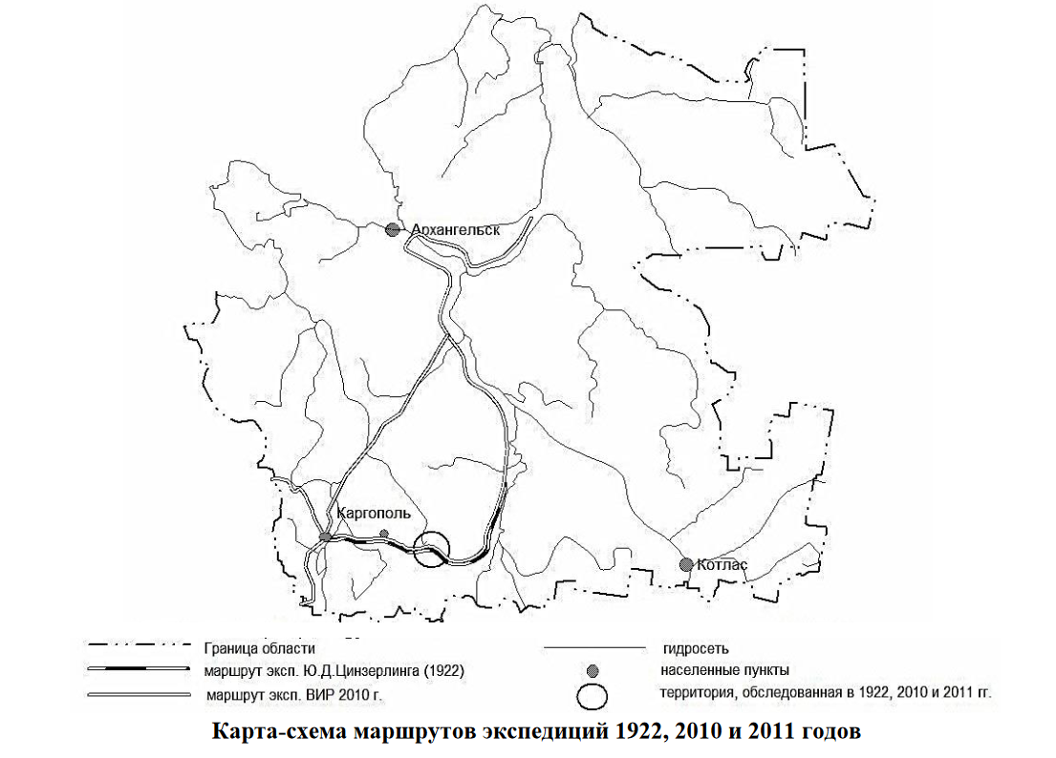
Министерство агропромышленного комплекса
и торговли Архангельской области (Минагропромторг АО)
Архангельск, 28 ноября 2024 г.
Федеральный исследовательский центр
Всероссийский институт генетических ресурсов растений им. Н.И. Вавилова
Л.Ю.Шипилина
Сотрудниками ВИР с 1922 по 2023 годы организовано 16 экспедиций по территории Архангельской области, во время которых проводили мобилизацию полезного фитогенофонда, в первую очередь кормовых, ягодных и овощных растений, а также изучение местного разнообразия культурных и сорных растений

Slide 5
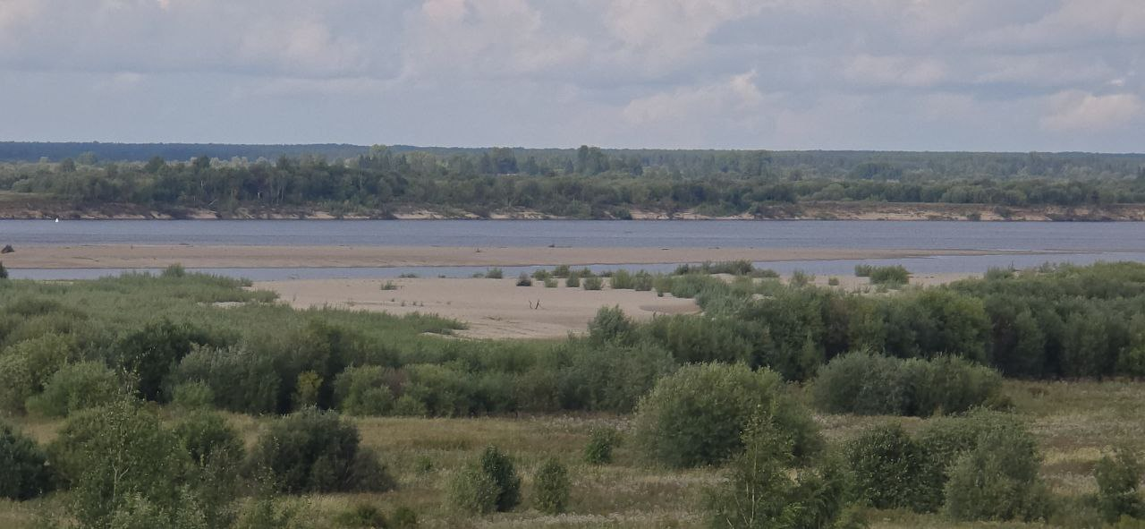
Министерство агропромышленного комплекса
и торговли Архангельской области (Минагропромторг АО)
Архангельск, 28 ноября 2024 г.
Федеральный исследовательский центр
Всероссийский институт генетических ресурсов растений им. Н.И. Вавилова
Л.Ю.Шипилина
Пойменные луга реки Северная Двина в районе Красноборска

Slide 6
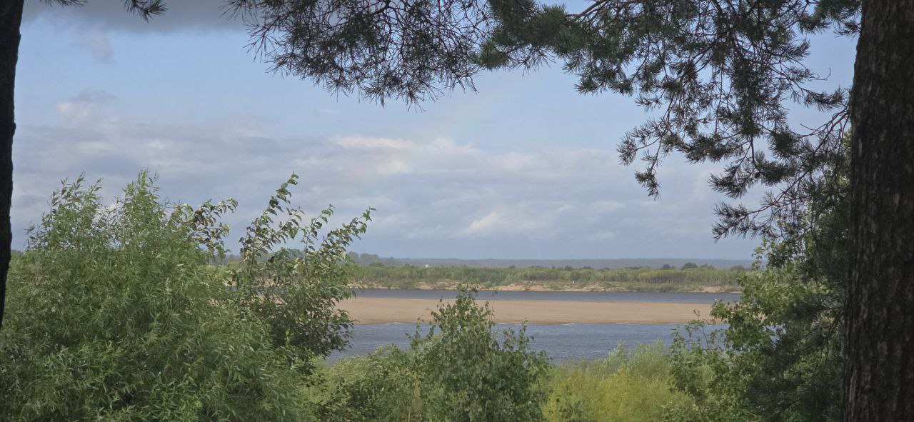
Министерство агропромышленного комплекса
и торговли Архангельской области (Минагропромторг АО)
Архангельск, 28 ноября 2024 г.
Федеральный исследовательский центр
Всероссийский институт генетических ресурсов растений им. Н.И. Вавилова
Л.Ю.Шипилина
Заливные луга в пойме реки Вычегда
в районе Коряжмы

Slide 7
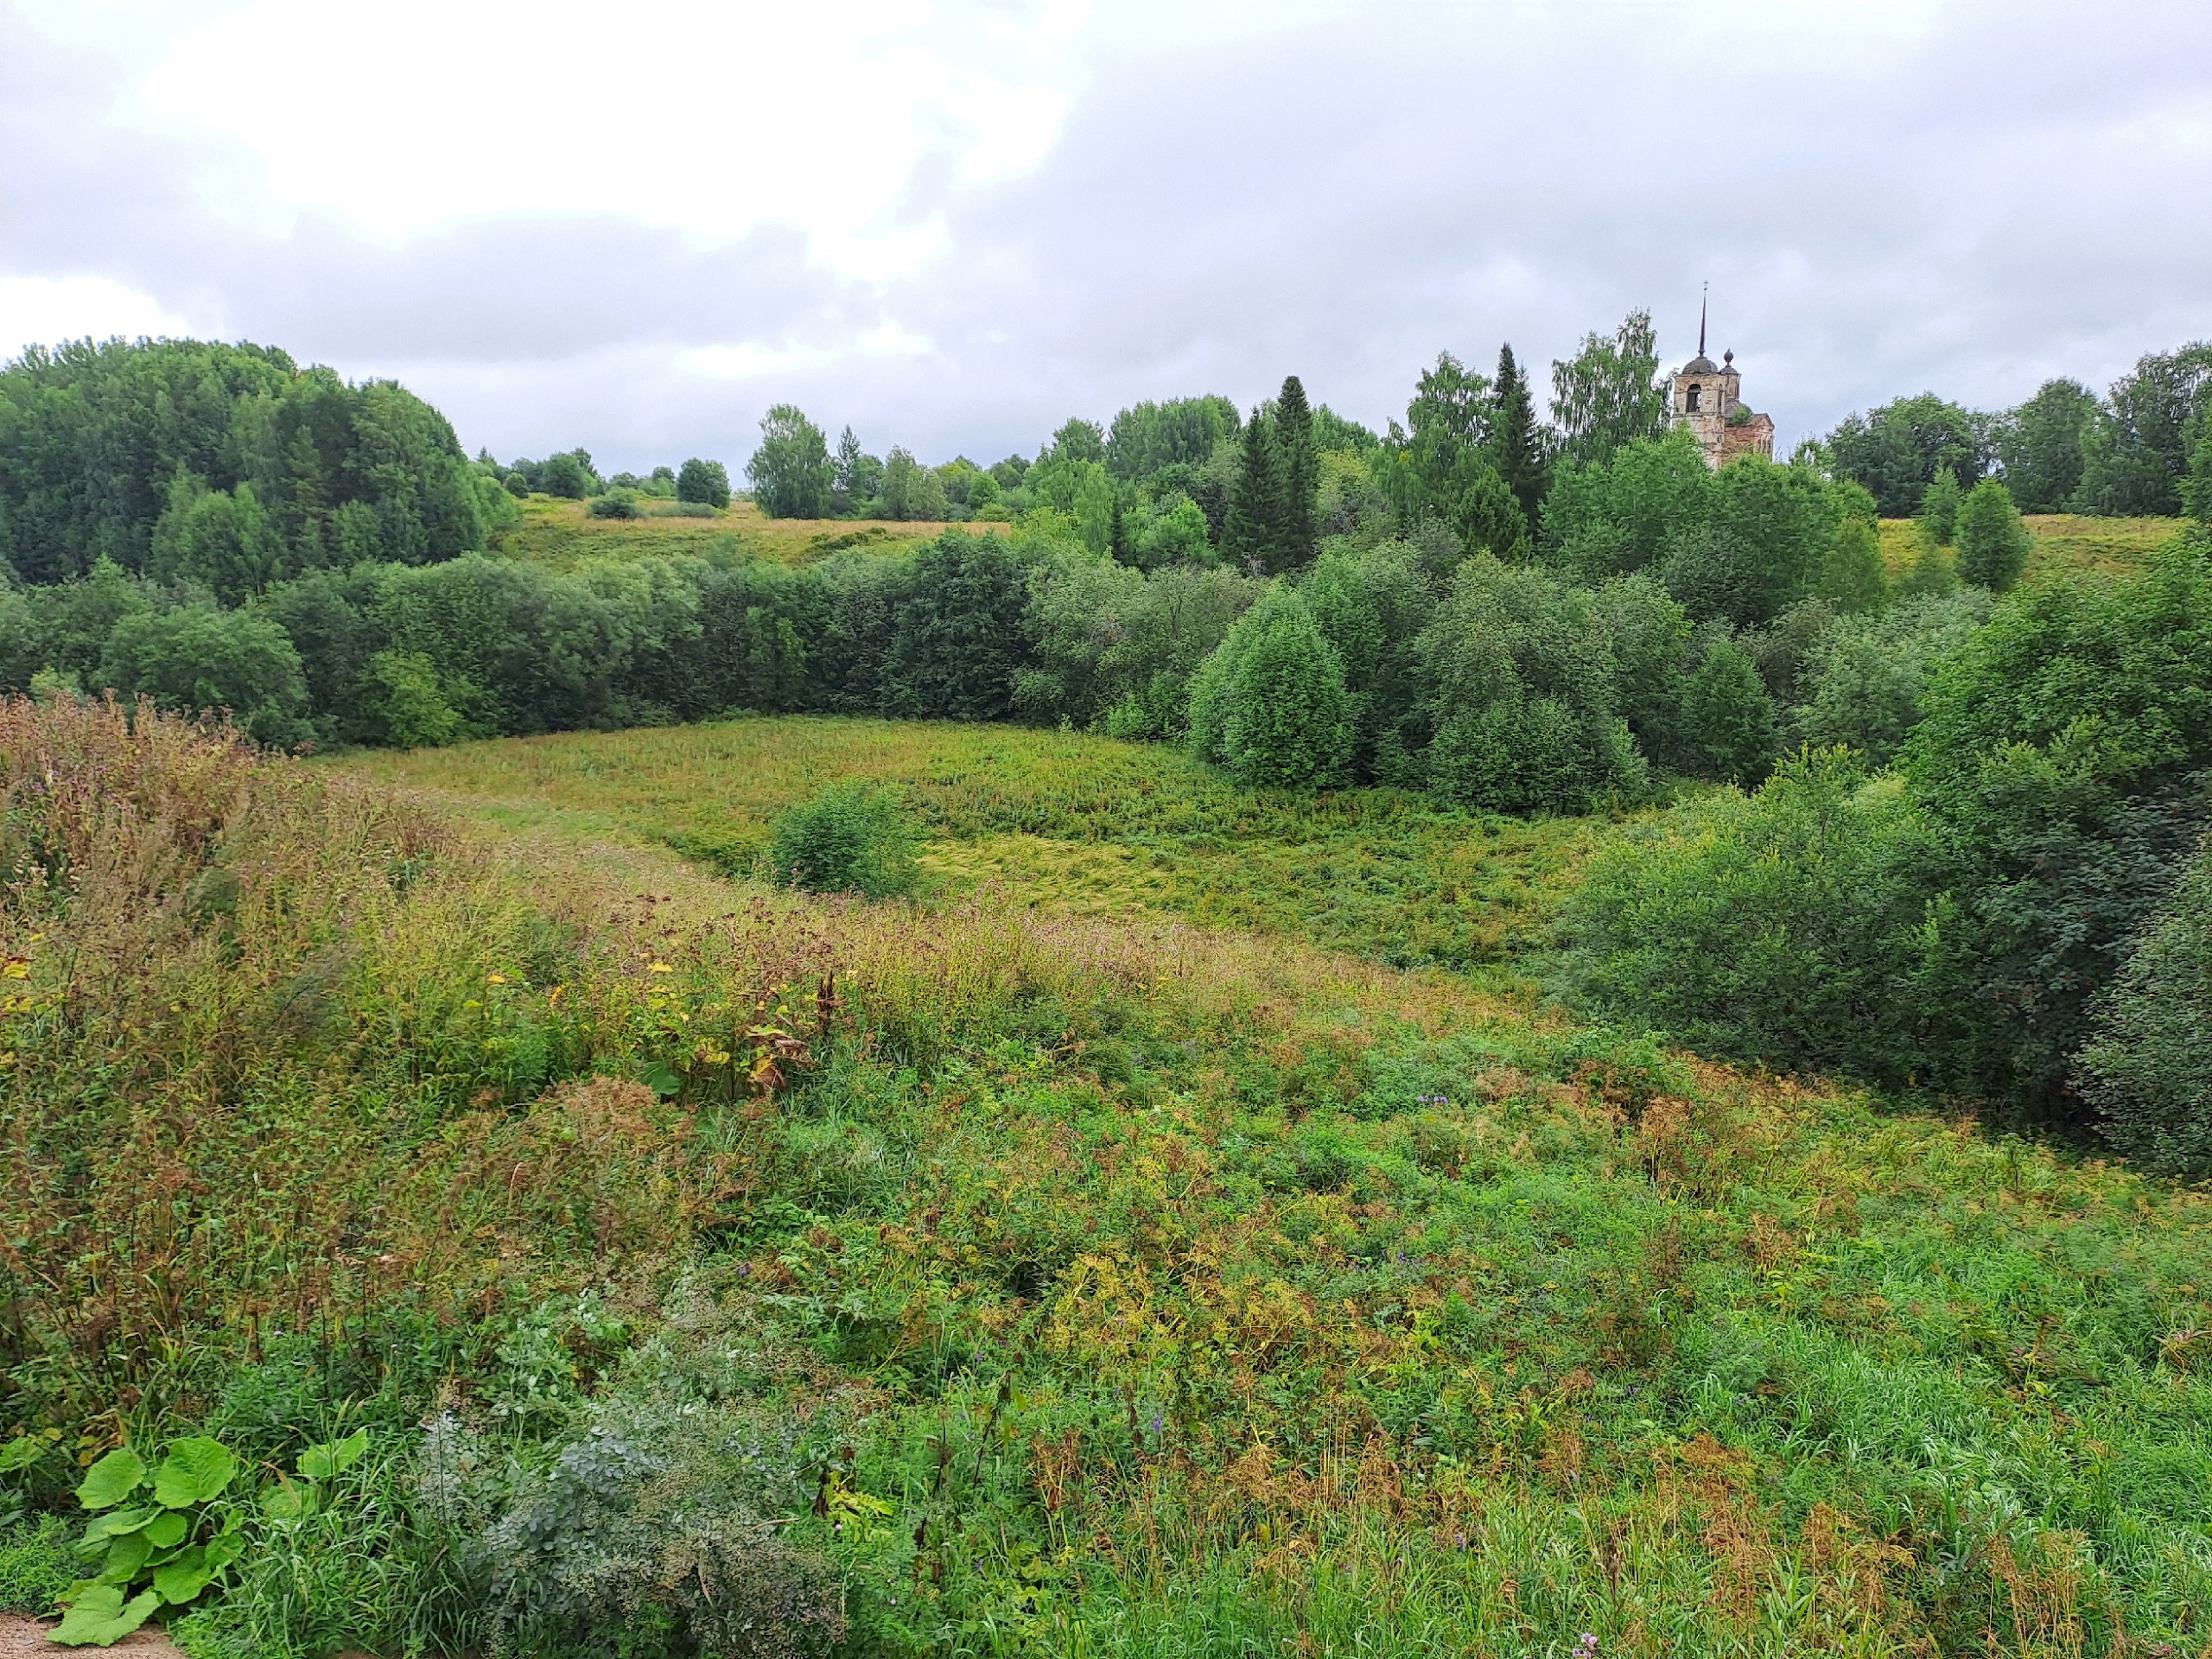
Министерство агропромышленного комплекса
и торговли Архангельской области (Минагропромторг АО)
Архангельск, 18 ноября 2022 г.
Федеральный исследовательский центр
Всероссийский институт генетических ресурсов растений им. Н.И. Вавилова
Л.Ю.Шипилина
Луга Архангельской области, пойма р. Вычегда

Slide 8
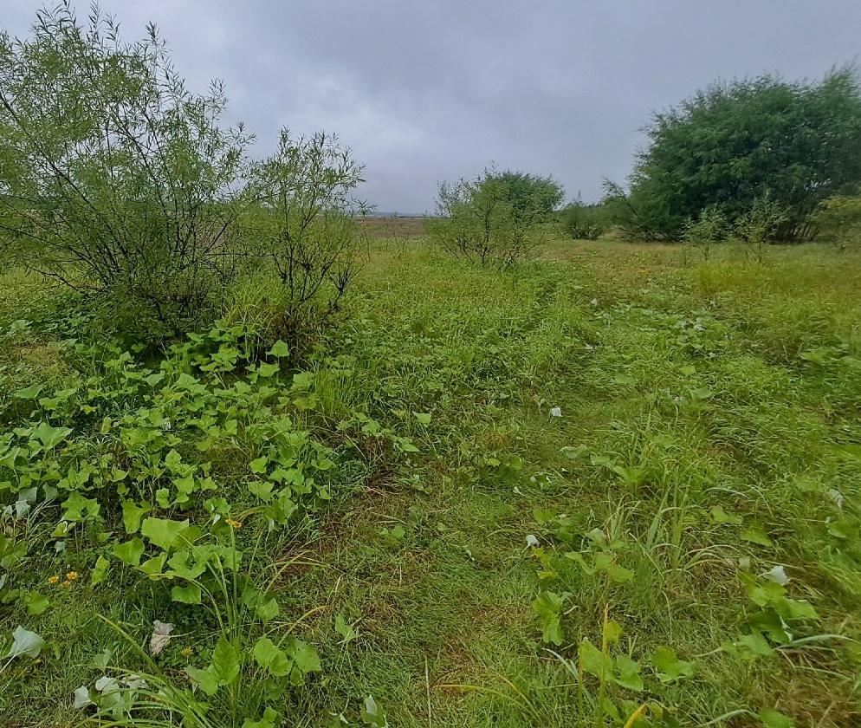
Министерство агропромышленного комплекса
и торговли Архангельской области (Минагропромторг АО)
Архангельск, 28 ноября 2024 г.
Федеральный исследовательский центр
Всероссийский институт генетических ресурсов растений им. Н.И. Вавилова
Л.Ю.Шипилина
Разнотравно-белокопытный луг, Ленский район Архангельской области

Slide 9
Министерство агропромышленного комплекса
и торговли Архангельской области (Минагропромторг АО)
Архангельск, 28 ноября 2024 г.
Федеральный исследовательский центр
Всероссийский институт генетических ресурсов растений им. Н.И. Вавилова
Л.Ю.Шипилина
Пойменные луга приурочены практически ко всем средним и крупным рекам Архангельской области, но самые крупные расположились в поймах Северной Двины, Пинеги и Мезени. На береговых участках первичные луга, на высоких поймах вторичные злаково-разнотравные луга.

Slide 10
Министерство агропромышленного комплекса
и торговли Архангельской области (Минагропромторг АО)
Архангельск, 28 ноября 2024 г.
Федеральный исследовательский центр
Всероссийский институт генетических ресурсов растений им. Н.И. Вавилова
Л.Ю.Шипилина
Обилие видов по шкале Друде (август 2024 г.) лугового сообщества на правом берегу реки Вычегда, Ленского района
Вид | Обилие по Друде
Petasites spurius | сop2
Deschampsia cespitosa | сop1-cop2
Phragmites australis | сop1-cop2
Agrostis stolonifera | сop1
Vicia cracca | sp-cop1
Tanacetum vulgare | sp-cop1
Inula britannica | sp-cop1
Agrostis gigantea | sp
Bromus inermis | sp
Calamagrostis epigejos | sp
Trifolium repens | sp

Slide 11
Министерство агропромышленного комплекса
и торговли Архангельской области (Минагропромторг АО)
Архангельск, 28 ноября 2024 г.
Федеральный исследовательский центр
Всероссийский институт генетических ресурсов растений им. Н.И. Вавилова
Л.Ю.Шипилина
Обилие видов по шкале Друде (август 2022 г.) лугового сообщества на левом берегу реки Пинега, Пинежский район Архангельской области
ВИД | ОБИЛИЕ ПО ДРУДЕ
Dactylis glomerata | cop2
Phleum pratense | cop1
Deschampsia caespitosa | sp
Filipendula ulmaria | cop1
Centaurea scabiosa | sp
Centaurea phrygia | sp
Achillea millefolium | sp
Galium album | sp
Galium boreale | sol-sp
Alchemilla vulgaris | sp
Rhinanthus serotinus | sol-sp
Knautia arvensis | sol-sp
Trifolium pratense | sol-sp
Lathyrus pratensis | sol-sp
Thalictrum aquilegifolium | sp
Vicia cracca | sp
Campanula glomerata | sol-sp
Rumex acetosa | sol-sp
Geranium pratense | sol-sp
Veronica chamaedrys | sol-sp

Slide 12
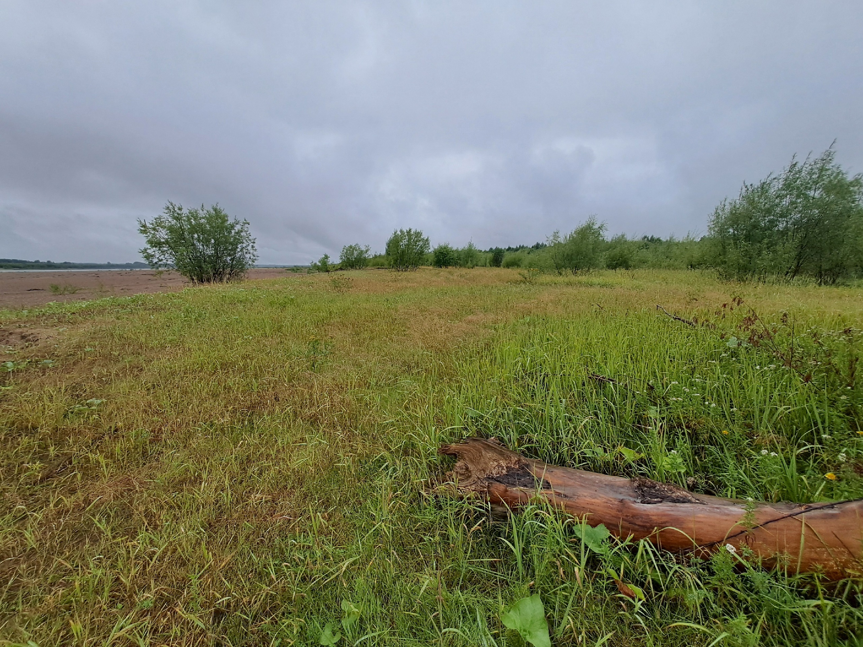
Министерство агропромышленного комплекса
и торговли Архангельской области (Минагропромторг АО)
Архангельск, 28 ноября 2024 г.
Федеральный исследовательский центр
Всероссийский институт генетических ресурсов растений им. Н.И. Вавилова
Л.Ю.Шипилина
Луг в прирусловой пойме реки Вычегда, Ленский район Архангельской области

Slide 13
Министерство агропромышленного комплекса
и торговли Архангельской области (Минагропромторг АО)
Архангельск, 28 ноября 2024 г.
Федеральный исследовательский центр
Всероссийский институт генетических ресурсов растений им. Н.И. Вавилова
Л.Ю.Шипилина
Котласский район
Agrostis vinealis, Iris sibirica, Brassica juncea, Lathyrus tuberosus, Pisum arvense, Cuscuta europaea, Verbascum nigrum, Artemisia dracunculus, Lactuca serriola
Нигде более в Архангельской области не найдены.

Slide 14
Министерство агропромышленного комплекса
и торговли Архангельской области (Минагропромторг АО)
Архангельск, 28 ноября 2024 г.
Федеральный исследовательский центр
Всероссийский институт генетических ресурсов растений им. Н.И. Вавилова
Л.Ю.Шипилина
Встречаемости культурных растений в пределах агрофитоценозах.
Часто встречаются:
- кормовые культуры: овсяница красная, кострец безостый, мятлик луговой, клевер луговой, красный, канареечник тростниковидный, двукисточник, тимофеевка луговая, овсяница луговая;
- плодово-ягодные культуры: смородина черная, малина обыкновенная, рябина обыкновенная, черемуха обыкновенная, смородина красная, хмель обыкновенный;
-овощные культуры: лук, чеснок, морковь посевная, картофель, капуста кочанная;
Не часто встречаются:
- кормовые культуры: донник желтый, вика посевная, донник белый, лисохвост луговой, ежа сборная, козлятник восточный, овсяница тростниковидная;
- плодово-ягодные культуры: жимолость яблони, тернослив, калина обыкновенная;
- овощные: тыква крупноплодная, редис капуста краснокочанная;
Редко встречаются:
- кормовые культуры: люпин узколистный, клевер розовый, райграс многолетний, люцерна изменчивая или гибридная, эспарцет виколистный;
- плодово-ягодные культуры: жимолость голубая, крыжовник;
-овощные культуры: фасоль обыкновенная, русские бобы, горох, репа

Slide 15
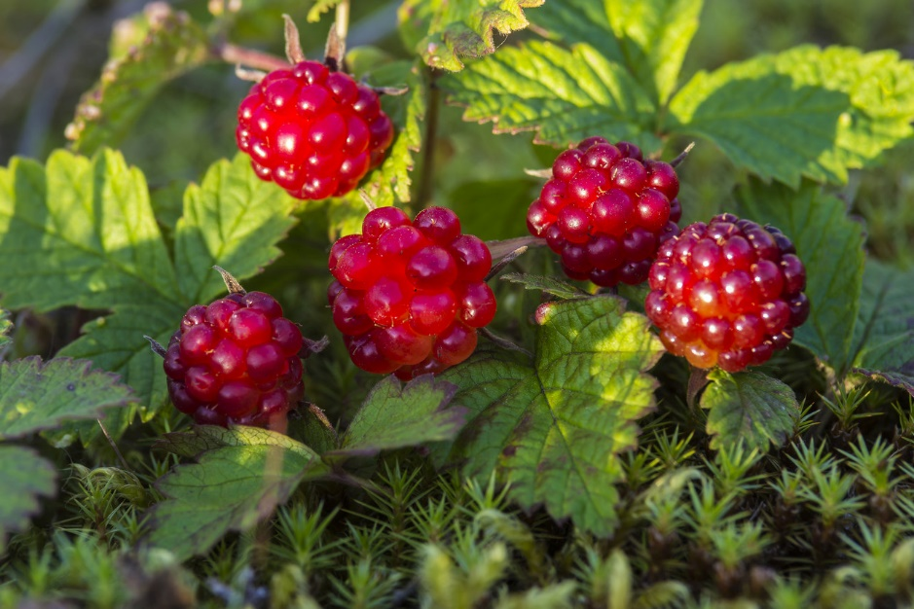
Министерство агропромышленного комплекса
и торговли Архангельской области (Минагропромторг АО)
Архангельск, 28 ноября 2024 г.
Федеральный исследовательский центр
Всероссийский институт генетических ресурсов растений им. Н.И. Вавилова
Л.Ю.Шипилина
2022 - 2024 год
Всего на территории Архангельской области обитает незначительное количество диких родичей культурных растений (ДРКР) - 158, а на исследуемом участке участке Онежский, Пинежский, Мезенский и Лешуконский районов 146 видов.
Виды которые необходимо сохранять на территории различного рода хозяйств, с целью недопущения уничтожения их в местах произрастания
Лук угловатый
Лук скорода
Тмин обыкновенный
Жимолость голубая
Клюква мелкоплодная
Клюква болотная
Смородина щетинистая
Смородина черная
Смородина колосистая
Тимьян малолистный
Тимьян субарктический
Тимьян Талиева
Княженика обыкновенная, поляника
Ежевика сизая
Морошка приземистая
Малина хмелелистная
Малина обыкновенная
Рябина Городкова
Рябина сибирская
Калина обыкновенная

Slide 16
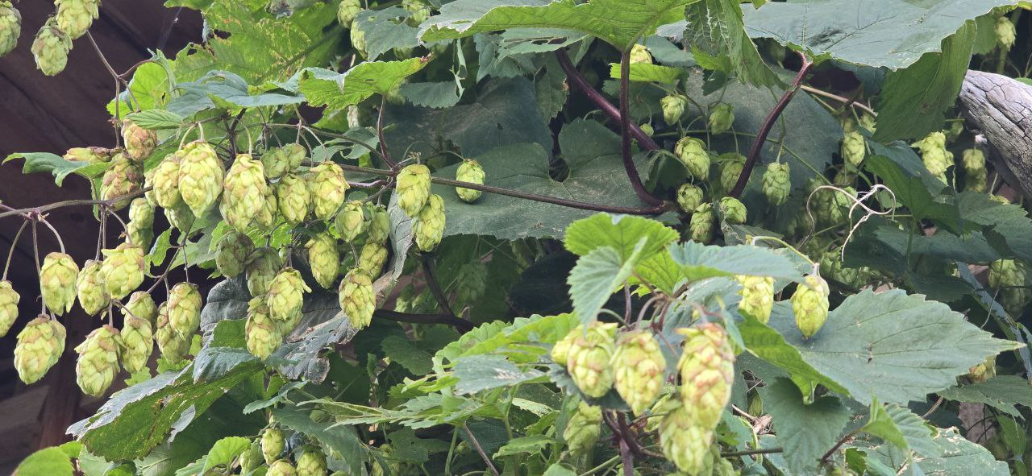
Министерство агропромышленного комплекса
и торговли Архангельской области (Минагропромторг АО)
Архангельск, 28 ноября 2024 г.
Федеральный исследовательский центр
Всероссийский институт генетических ресурсов растений им. Н.И. Вавилова
Л.Ю.Шипилина
Шишки хмеля обладают особо сильным ароматом

Slide 17
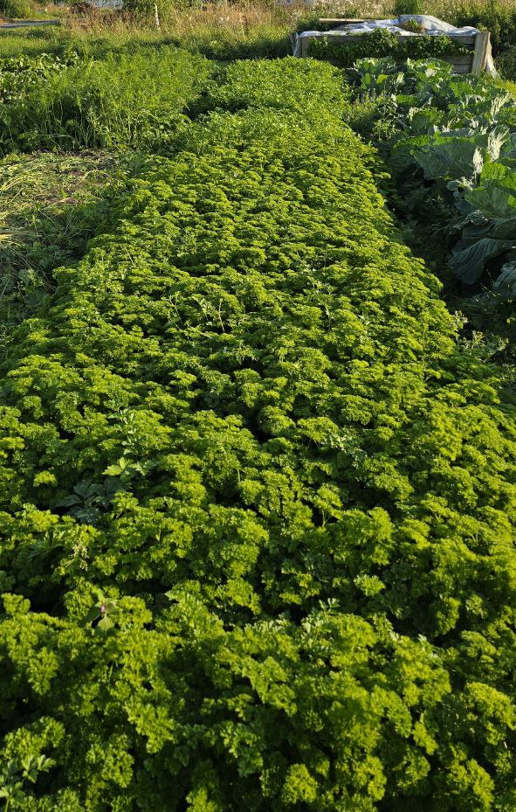
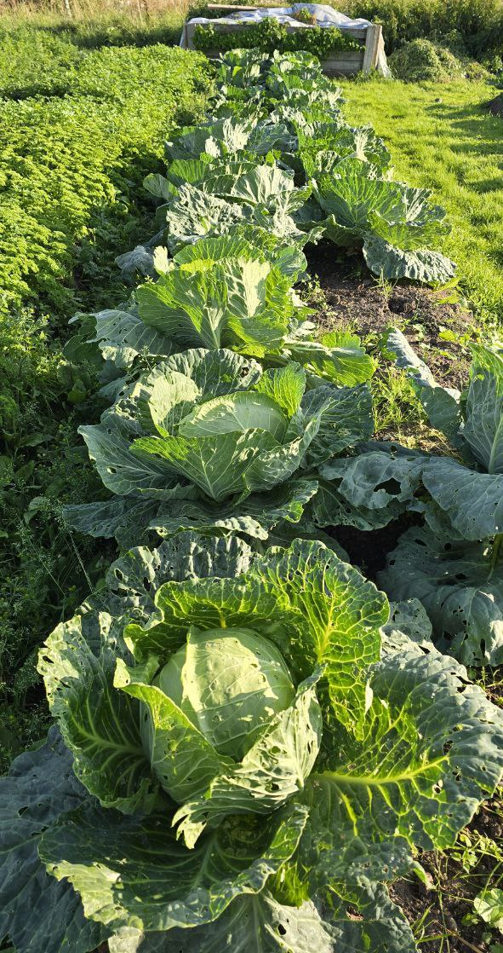
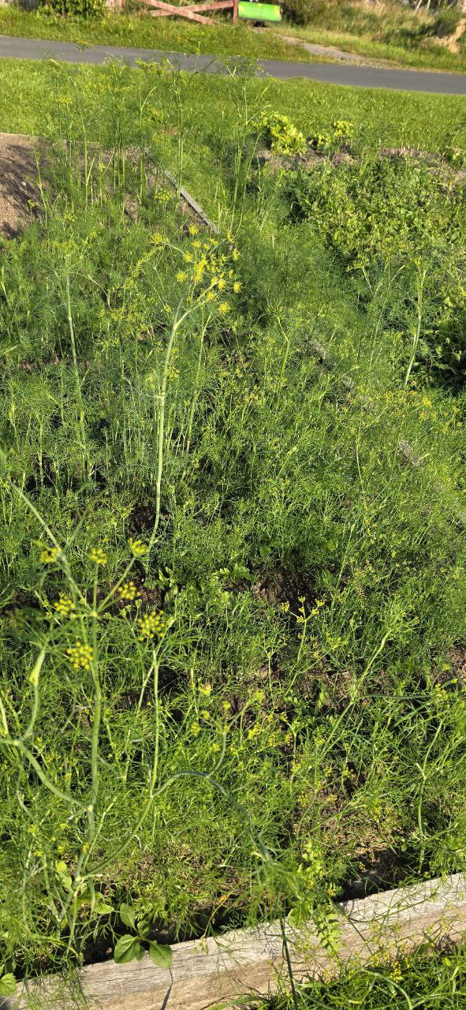
Министерство агропромышленного комплекса
и торговли Архангельской области (Минагропромторг АО)
Архангельск, 28 ноября 2024 г.
Федеральный исследовательский центр
Всероссийский институт генетических ресурсов растений им. Н.И. Вавилова
Л.Ю.Шипилина
Овощные культуры на приусадебном участке в Вельском район

Slide 18
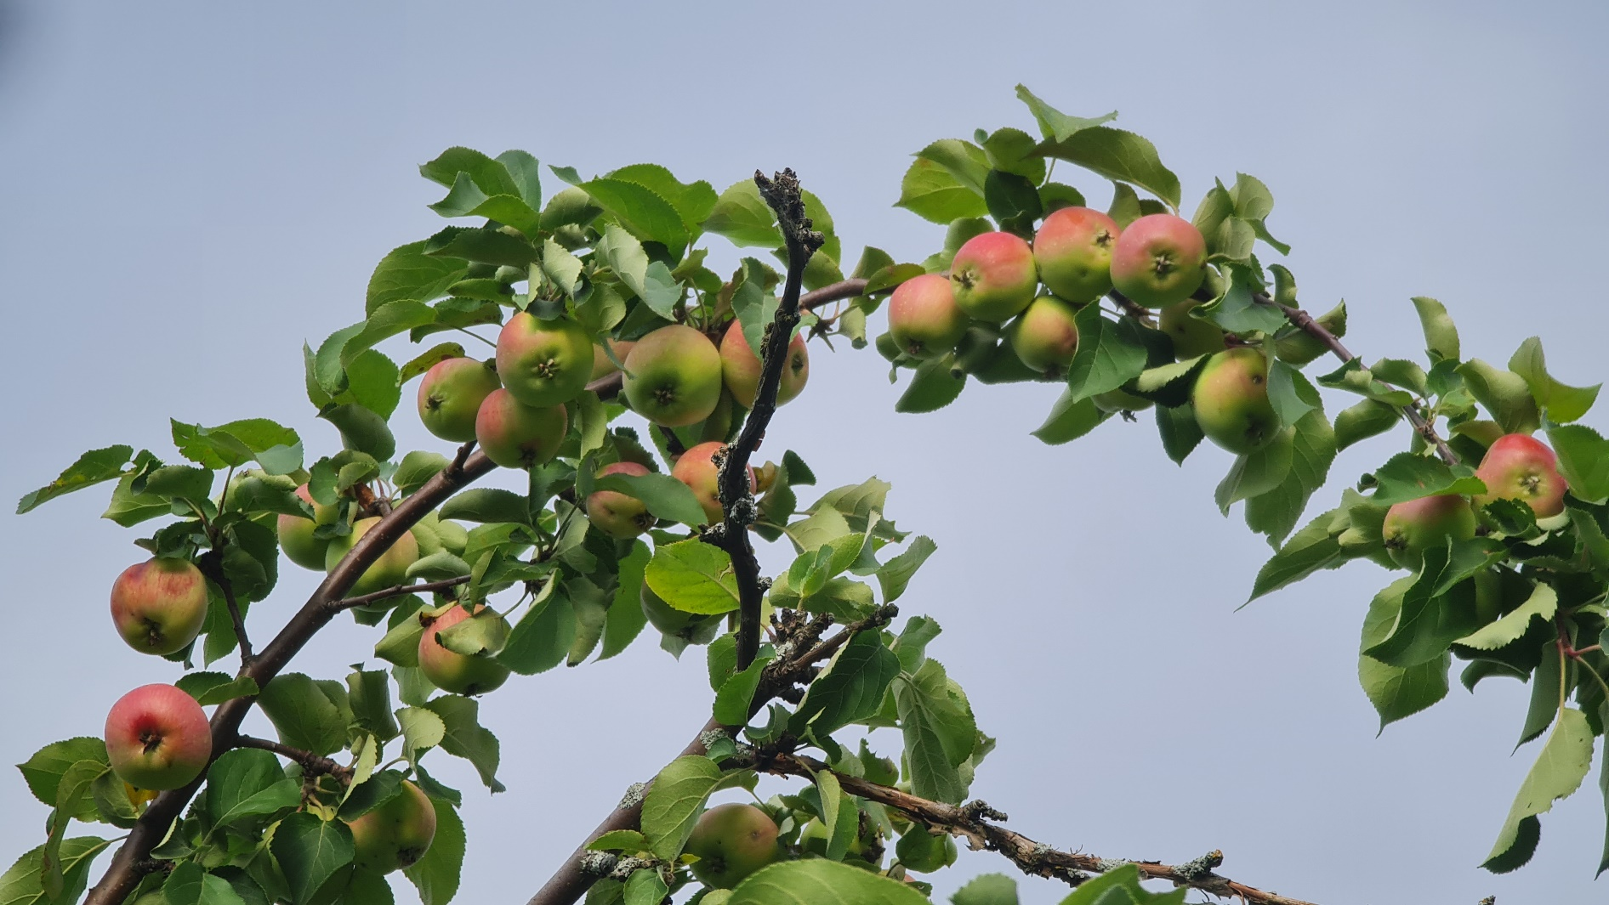
Министерство агропромышленного комплекса
и торговли Архангельской области (Минагропромторг АО)
Архангельск, 28 ноября 2024 г.
Федеральный исследовательский центр
Всероссийский институт генетических ресурсов растений им. Н.И. Вавилова
Л.Ю.Шипилина
Плодовые культуры местного садовода селекционера Жукова Анатолия Васильевича.
Яблони были названы «Жуковкой», с таким названием молодые растения реализуются на рынках и выставках. Но проблема в том, что передать особенности родительского растения через семенную поросль невозможно, а именно в таком виде яблони поступают в продажу. Нам удалось получить 6 образцов с трех сохранившихся деревьев, с каждой прививки, по 5-10 черенков на образец и семенную поросль. В коллекции ВИР имеется образец яблони «Жуковка» и предположительно необходимо провести сравнение данного образца с оригинальным полученным в 2022 году.

Slide 19
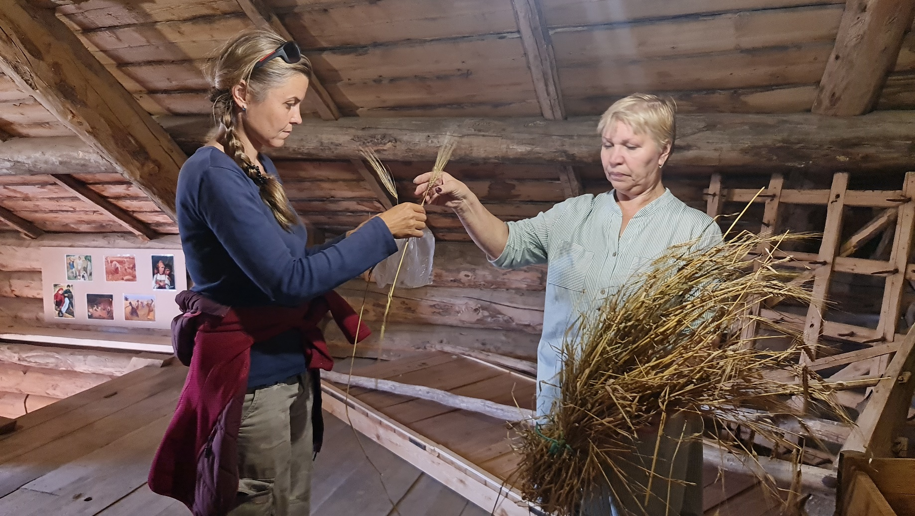
Министерство агропромышленного комплекса
и торговли Архангельской области (Минагропромторг АО)
Архангельск, 28 ноября 2024 г.
Федеральный исследовательский центр
Всероссийский институт генетических ресурсов растений им. Н.И. Вавилова
Л.Ю.Шипилина
В селе Кимжа Мезенского района, нами был обнаружен образец шестирядного ячменя, которого местные жители называют «четырехрядным ячменем» или «житом». По словам местной жительницы, данный образец, был найден на чердаке старого дома, на протяжении 30 лет после находки она выращивала ячмень на своем участке.

Slide 20
Министерство агропромышленного комплекса
и торговли Архангельской области (Минагропромторг АО)
Архангельск, 28 ноября 2024 г.
Федеральный исследовательский центр
Всероссийский институт генетических ресурсов растений им. Н.И. Вавилова
Л.Ю.Шипилина
Результаты
В период проведения работ проведен анализ видового состава луговых сообществ. Определено, что злаковые и бобовые виды необходимо использовать как источник для местной селекции, так как именно здесь отмечается высокая устойчивость к поражению грибными болезнями, включая спорынью и ржавчину. Собран гербарий луговых трав. Луговые сообщества в поймах рек находятся в состоянии закустаривания. Вдоль реки Вычегда, развиты долгопоемные низкопродуктивные луга с белокопытником, в то время как в сторону озера Лача, луга наоборот становятся сенокосными.

Slide 21
Министерство агропромышленного комплекса
и торговли Архангельской области (Минагропромторг АО)
Архангельск, 28 ноября 2024 г.
Федеральный исследовательский центр
Всероссийский институт генетических ресурсов растений им. Н.И. Вавилова
Л.Ю.Шипилина
Полученные 100 образца гербария пополняли коллекцию ВИР (основного гербарного фонда). Образцы яблони «Коричной» пополнили коллекцию яблоневых культур.
Изучен видовой ассортимент выращиваемых овощных культур на огородах и дачах. Выявлены образцы хмеля с сильным ароматом.
Определены центр приобретения посадочного материал на юге Архангельской области, в частности используют крупные районные центры (Вельск Котлас, Красноборск и тд) кроме Ленского, который приобретает посадочный материал в соседней области в городе Сыктывкар.

Slide 22
Министерство агропромышленного комплекса
и торговли Архангельской области (Минагропромторг АО)
Архангельск, 28 ноября 2024 г.
Федеральный исследовательский центр
Всероссийский институт генетических ресурсов растений им. Н.И. Вавилова
Л.Ю.Шипилина
Необходимо отметить, что, как и в северных районах области традиционными культурами возделывания остается ведущая пятерка: картофель, капуста, огурцы, лук, чеснок.
В последний год заметно снизился процент зарубежного семенного материала в магазинах. Поэтому местное население использует собственные семена, которые получили из гибридного материала. Подобная технология не даст населению получать качественную продукцию, так как уже сейчас встречаются признаки расщепления у гибридных образцов (отмечено у огурцов).

Slide 23
Министерство агропромышленного комплекса
и торговли Архангельской области (Минагропромторг АО)
Архангельск, 28 ноября 2024 г.
Федеральный исследовательский центр
Всероссийский институт генетических ресурсов растений им. Н.И. Вавилова
Л.Ю.Шипилина
Выводы
Результаты экспедиции позволили выявить разнообразие диких родичей кормовых, плодовых и ягодных культур на территории обследуемых муниципальных образований Архангельской области (список прилагается).
Выявлен потенциал естественных и вторичных луговых сообществ с целью использования, как кормовой или сенокосной базы.
Обращаем особое внимание на то, что местные виды кормовых трав обладают высокой устойчивостью к грибным болезням, и в перспективе могут быть использованы в составлении травосмесей, а также в научной селекции.
Приусадебные хозяйства юга Архангельской области перспективны с точки зрения расширения состава староместных сортов кормовых овощных, плодовых и ягодных культур, собираемых с научными целями.
В целом юг Архангельской области обладает значительным потенциалом в расширении овощеводства, кормопроизводства.

Slide 24
Министерство агропромышленного комплекса
и торговли Архангельской области (Минагропромторг АО)
Архангельск, 28 ноября 2024 г.
Федеральный исследовательский центр
Всероссийский институт генетических ресурсов растений им. Н.И. Вавилова
Л.Ю.Шипилина
Рекомендации
1. Привлечь студентов аграрных вузов и биологических факультетов высших учебных заведений близлежащих регионов к трудоемкому сбору семян кормовых трав в полевых условиях Архангельской области. Рекомендуем пригласить сотрудников ФИЦ "Всероссийский институт генетических ресурсов растений имени Н.И. Вавилова" к научно-методическому руководству данной деятельностью
2. Создать при монастырях, расположенных на территории Архангельской области, сады с использованием староместных сортов культурных растений, собранных у жителей Архангельской области.
3. Передать результаты данной научно-исследовательской работы Министерству природных ресурсов и лесопромышленного комплекса Архангельской области для сохранения уникального набора диких родичей культурных растений на особо охраняемых природных территориях Архангельской области.
4. Ввиду плохой доступности селения Ленского района необходимо обеспечивать семенным и посадочным материалом, рекомендованным для Архангельской области.

Slide 25
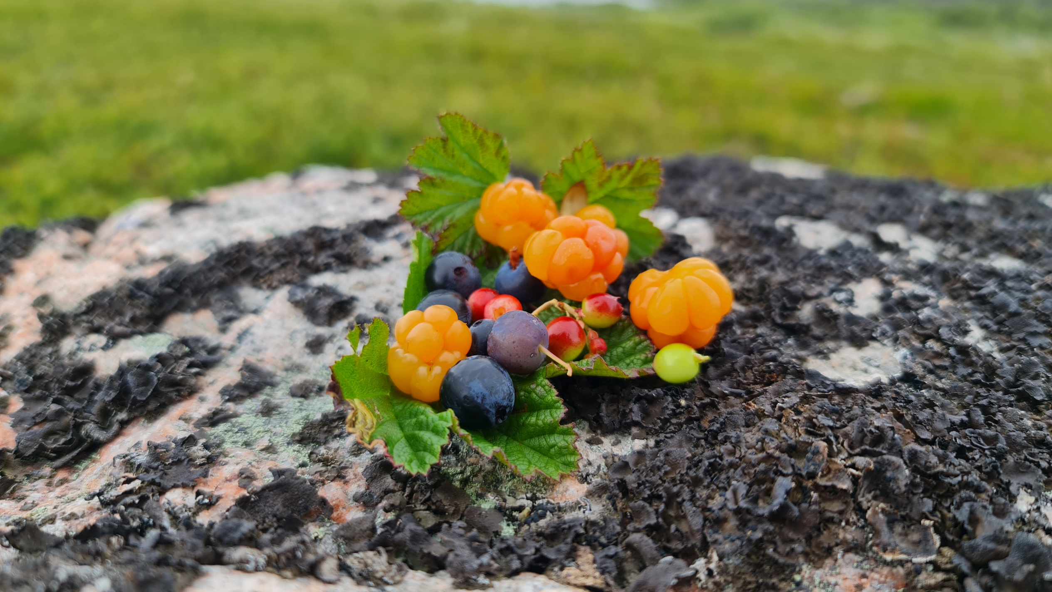
Министерство агропромышленного комплекса
и торговли Архангельской области (Минагропромторг АО)
Архангельск, 28 ноября 2024 г.
Федеральный исследовательский центр
Всероссийский институт генетических ресурсов растений им. Н.И. Вавилова
Л.Ю.Шипилина
Большое спасибо за внимание

